Slide 1
Портфоліо вчителя
Триснюк Світлани
Іванівни

Slide 2
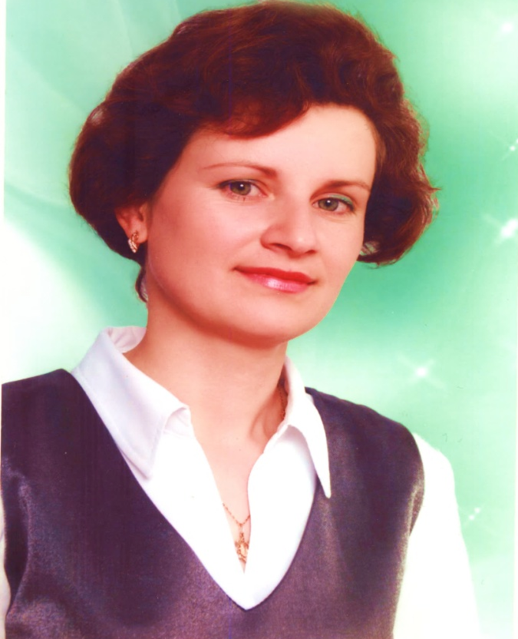
Загальні відомості
1
Оcвіта: Тернопільський державний педагогічний інститут, факультет філології
Фах: філолог, вчитель української мови та літератури, німецької мови
Кваліфікаційний рівень: вчитель вищої категорії Звання: старший вчитель
Місце роботи: ЗОШ І-ІІ ступенів с. Старий Нижбірок
Педагогічний стаж: 23 роки

Slide 3
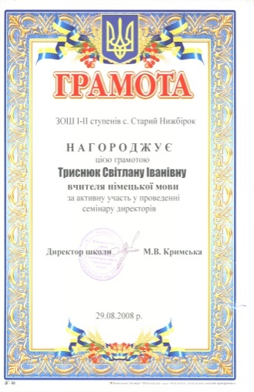
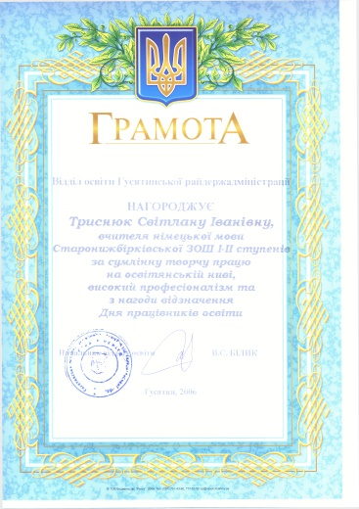
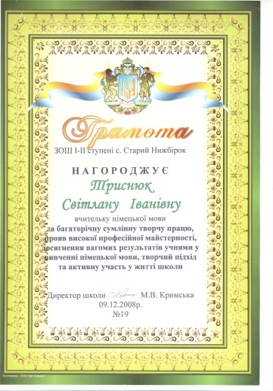
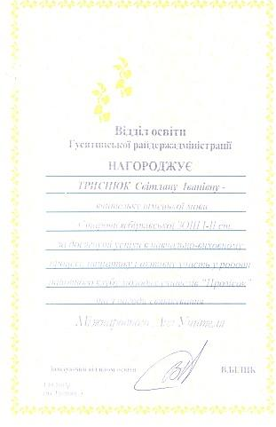
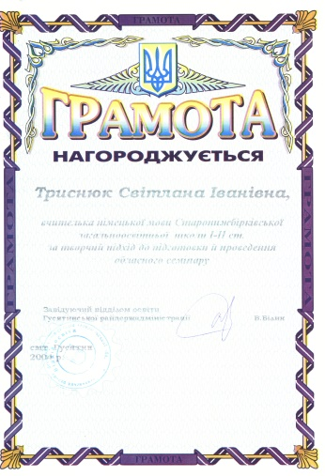
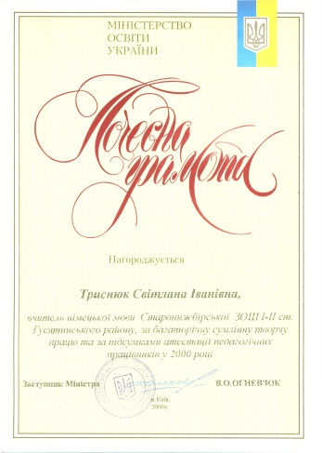
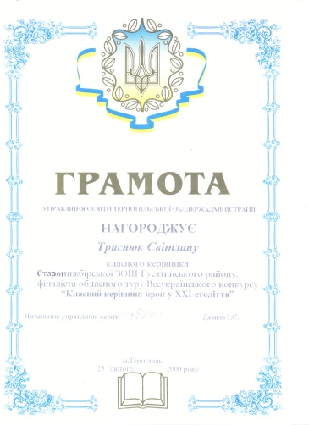
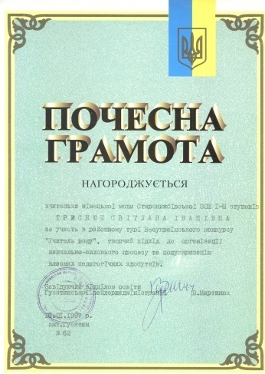
Нагороди, грамоти, подяки

Slide 4
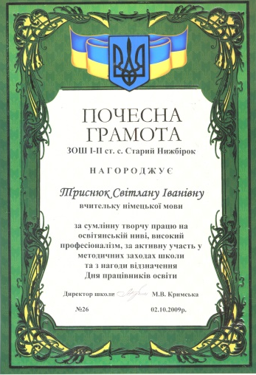
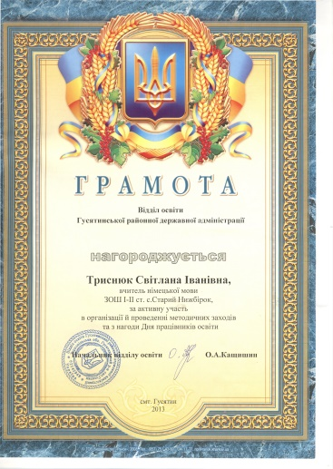
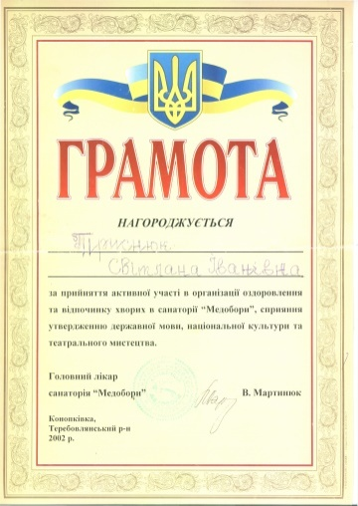
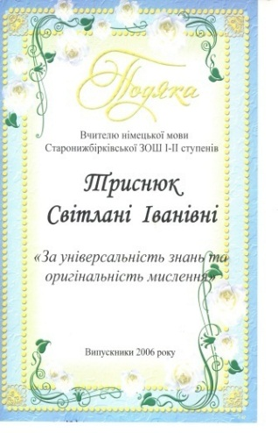
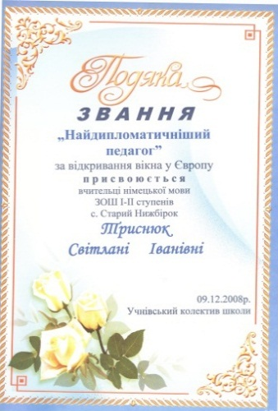

Slide 5
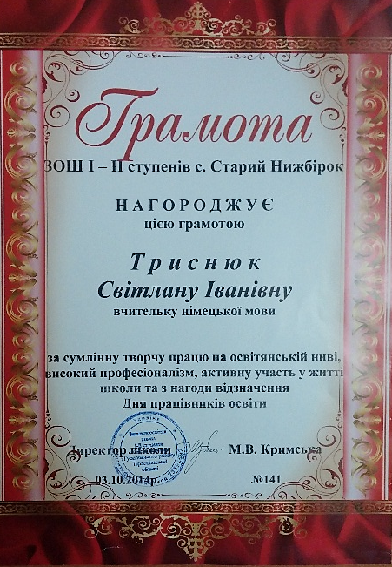
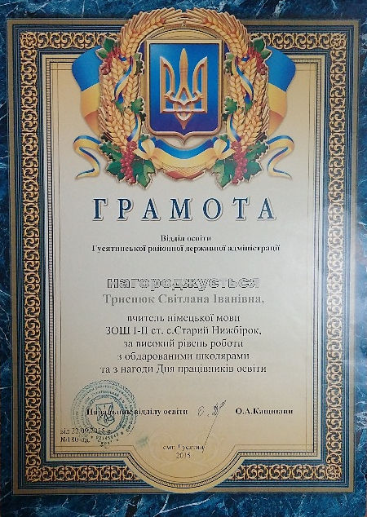
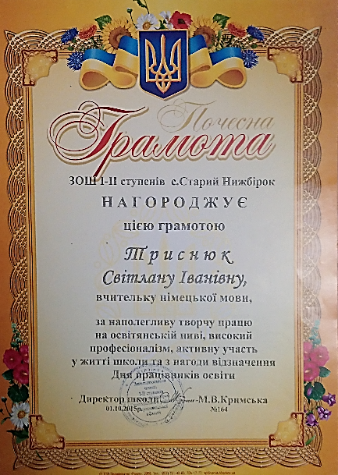
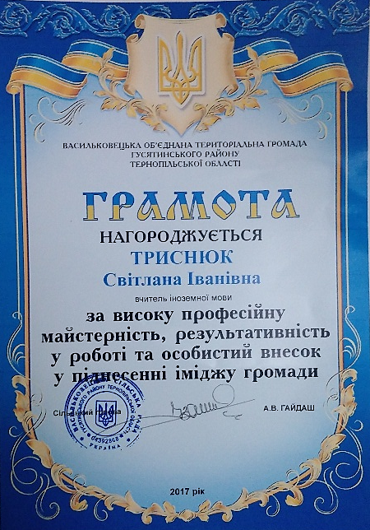
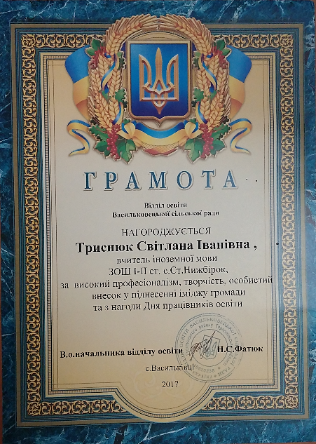
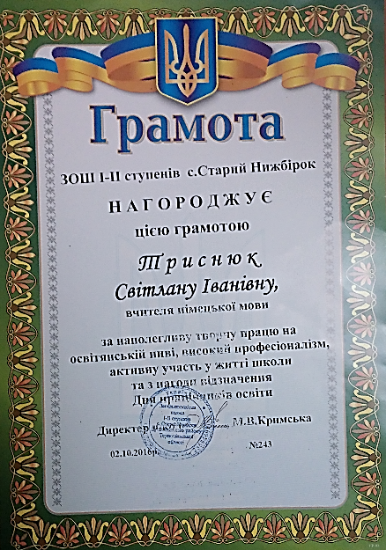

Slide 6
Переможці Всеукраїнської олімпіади з німецької мови
2
Польова Іванна ( ІІ місце у ІІ етапі-2017 р., ІІ місце у ІІ етапі-2016 р.)
Олійник Оксана
(ІІ місце у ІІ етапі-2015 р. І місце у ІІ етапі-2014 р. )
Кіндзер Христина
(І місце у ІІ етапі-2014 р., ІІ місце у ІІ етапі- 2013 р., диплом ІІІ-го ступеня у ІІІ етапі у 2015 р., диплом ІІІ-го ступеня у ІІІ етапі 2016 р.)
Антонів Олеся
( ІІІ місце у ІІ етапі-2013 р., ІІ місце у ІІ етапі-2012 р.)

Slide 7
Моніторинг якості знань з німецької мови учнів 3-9 класів
ЗОШ І-ІІ ст. с. Старий Нижбірок у 2017-2018 н. р.
(у відсотковому відношенні)
Клас Навчальні рівні | 3 | 4 | 5 | 6 | 8 | 9
Високий | 58 | 20 | 36 | 22 | - | 50
Достатній | 28 | 80 | 55 | 56 | 100 | 50
Середній | 14 | - | 9 | 22 | - | -
Початковий | - | - | - | - | - | -

Slide 8
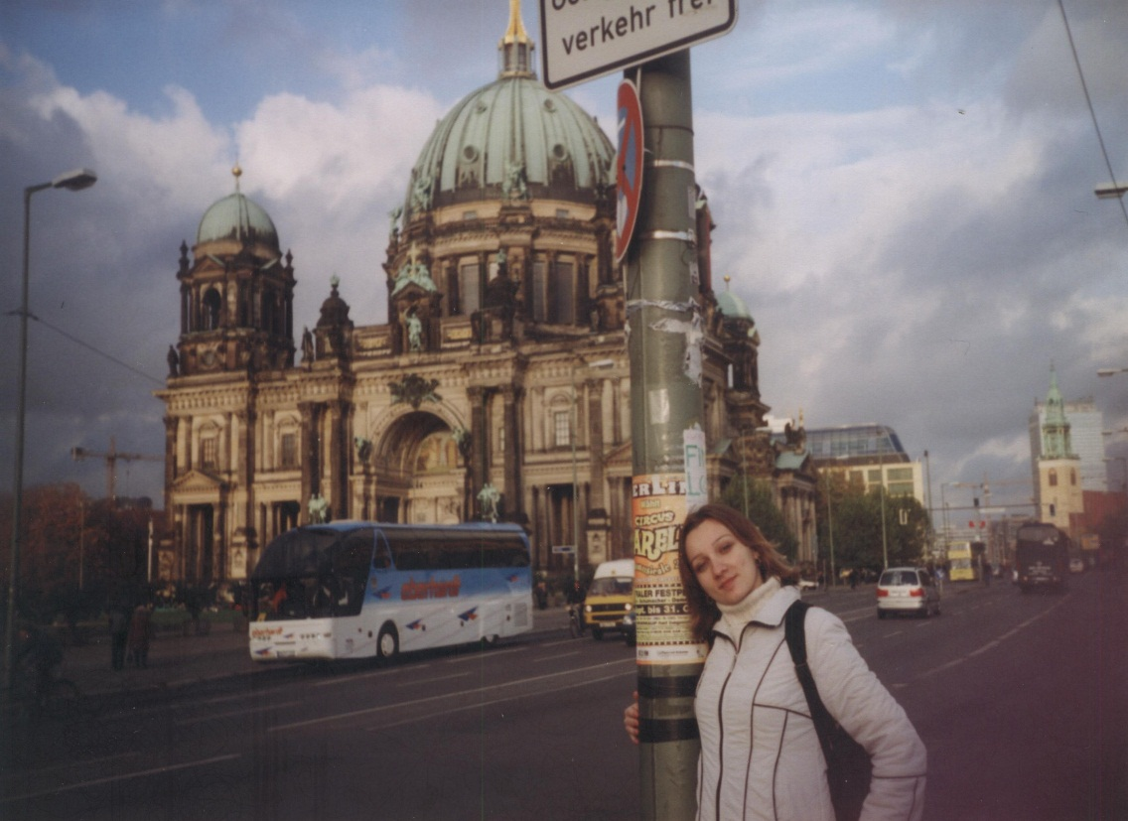
Наші випускники
Вчителі німецької мови
Надрага Ольга
Шовдра Юлія
Гловак Марія
Довгань Ірина
Безкоровайна Галина
Гавронська Ірина
Канцурак Юлія
Болібрух Наталія
Гоцуляк Ірина
Випускники ВНЗ (Міжнародні відносини)
Довгань Катерина
Свинарчук Ірина

Slide 9
Проблемне питання:
“ Підвищення ефективності навчання німецької мови шляхом застосування проектної роботи ”

Slide 10
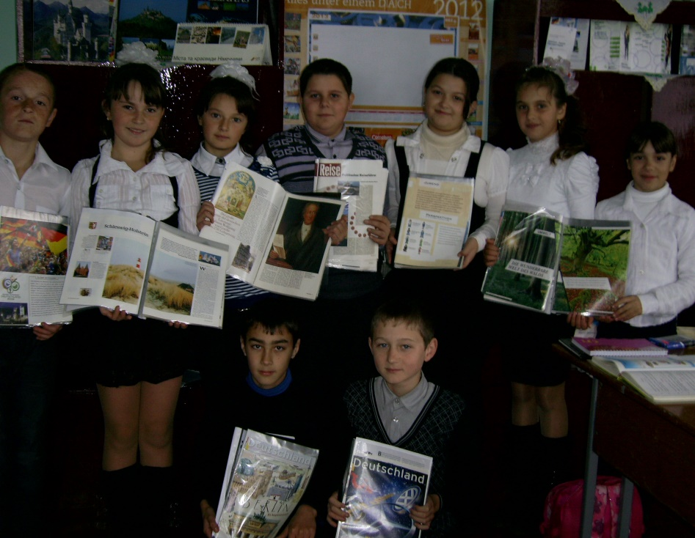
Інформаційні та дослідні проекти «Deutschland»

Slide 11
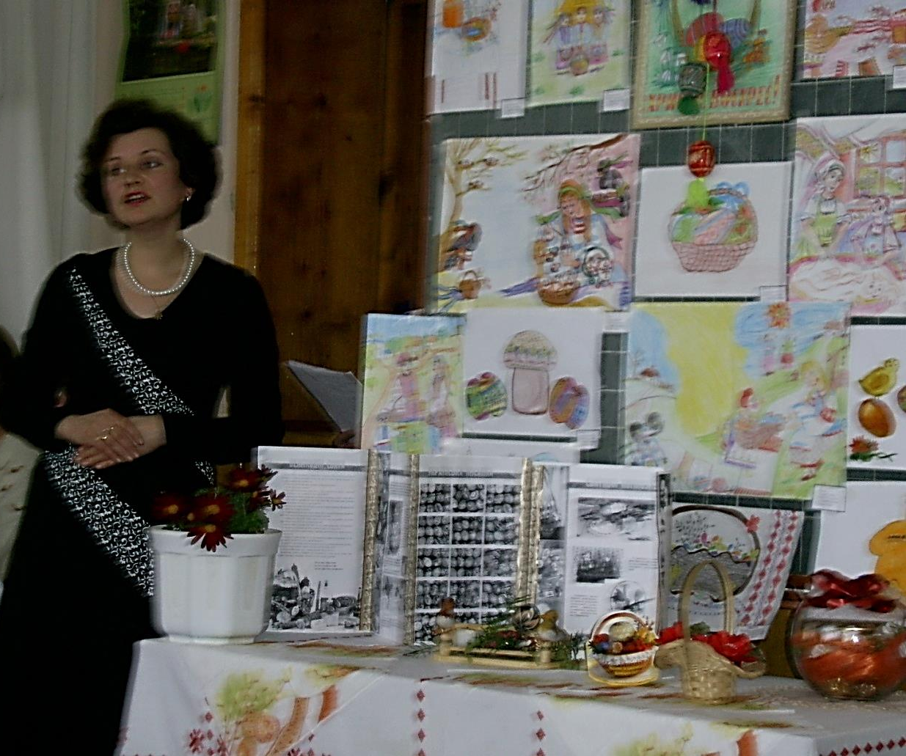
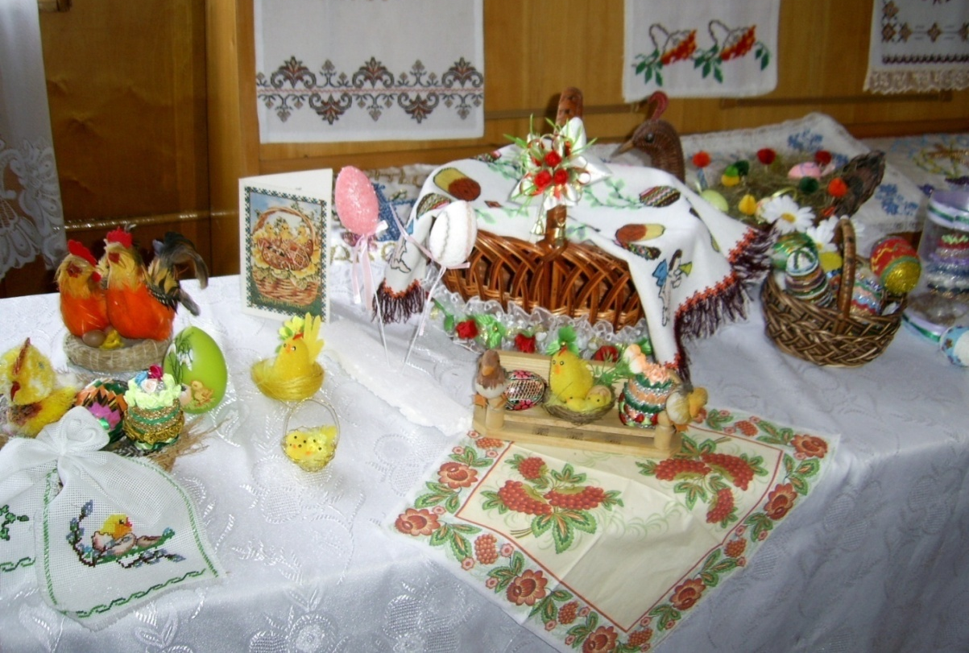
Інформаційний та дослідний проект
“Rund um Ostern”

Slide 12
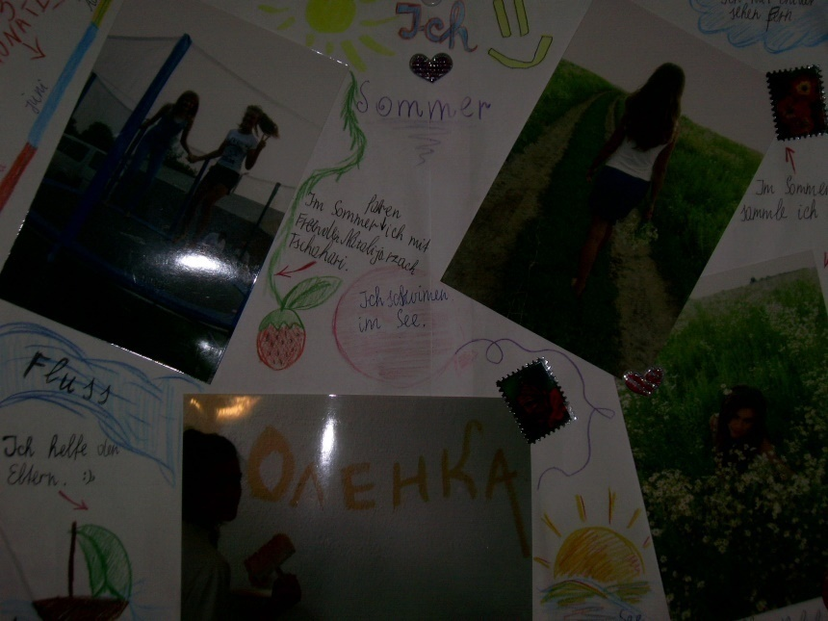
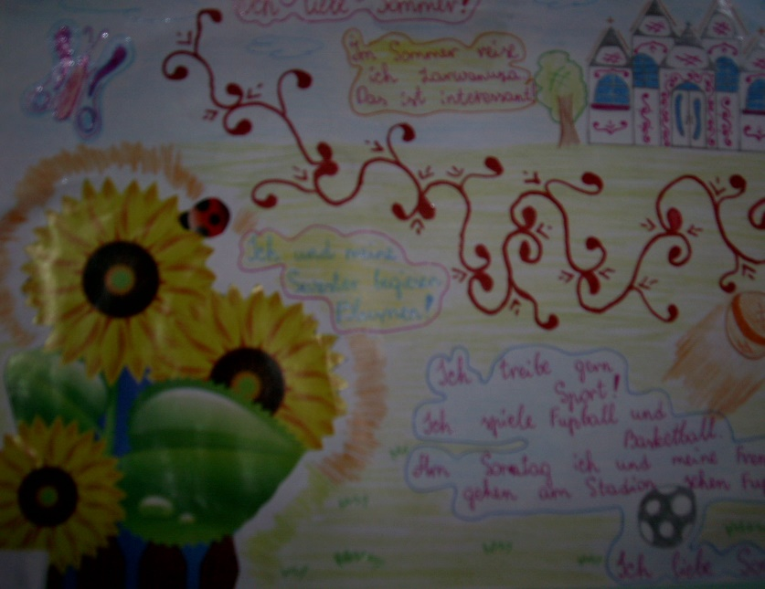
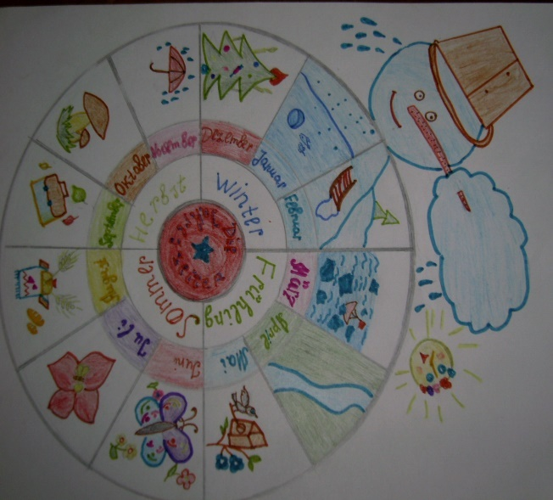
Оглядові проекти

Slide 13
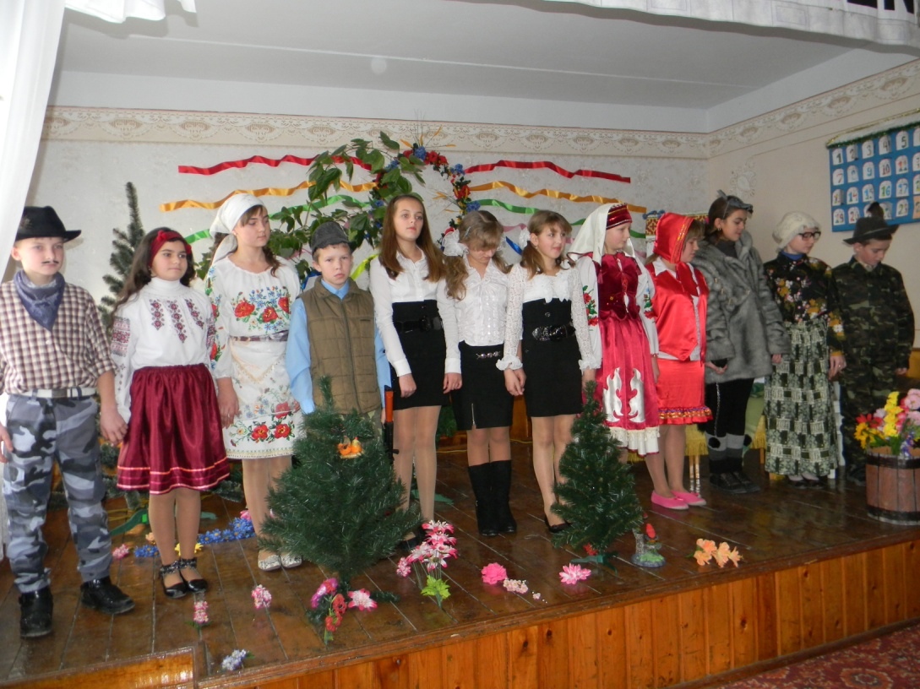
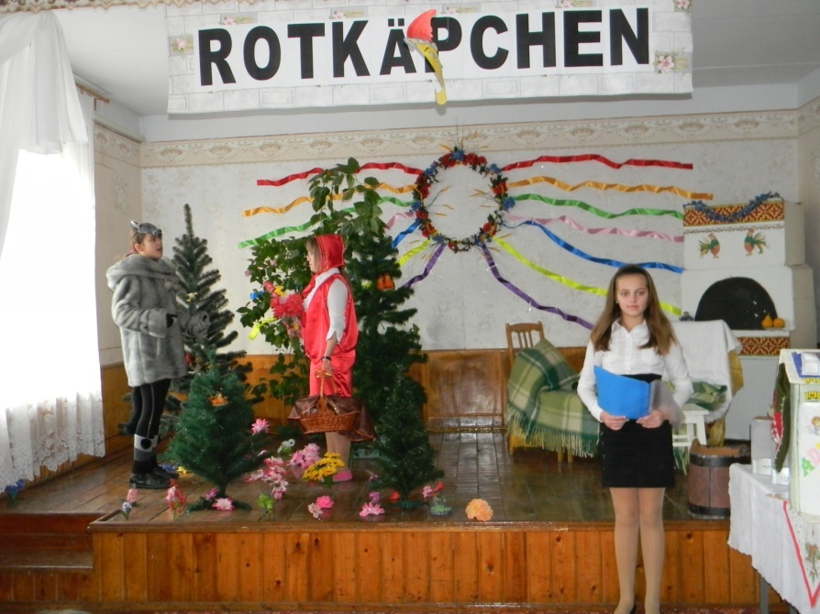
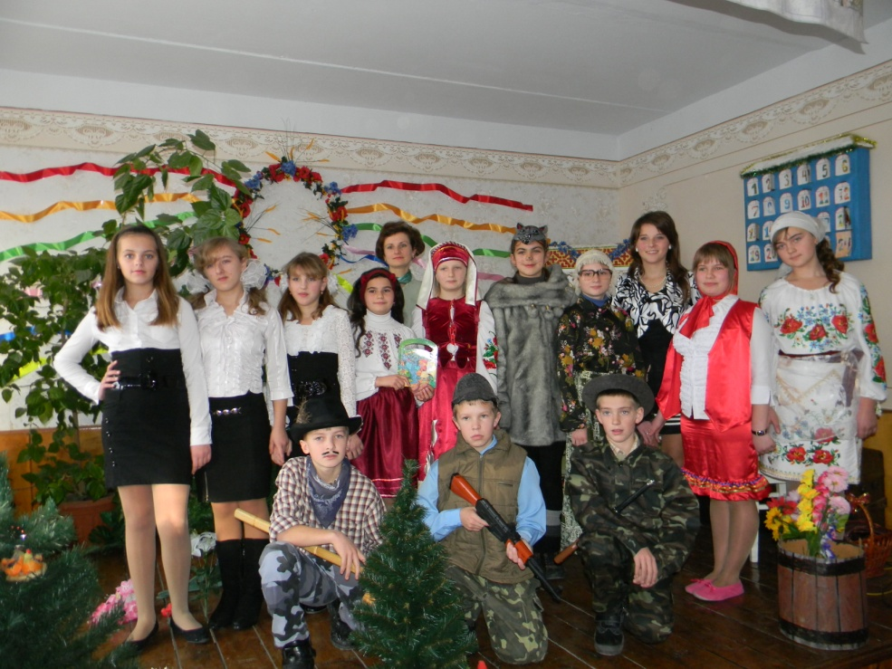
Продуктивний проект-постановка п’єси «Rotkäppchen»

Slide 14
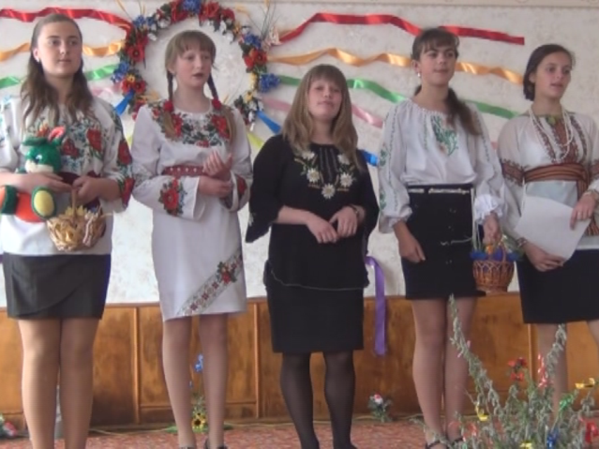
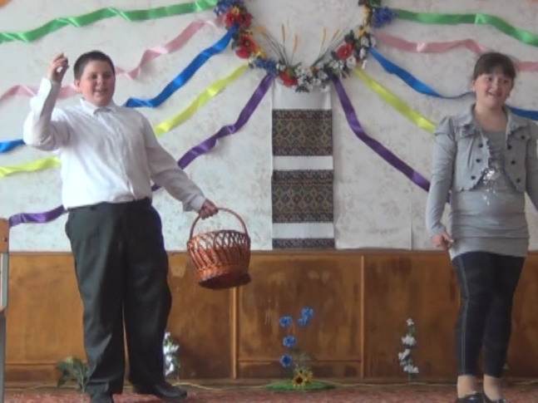
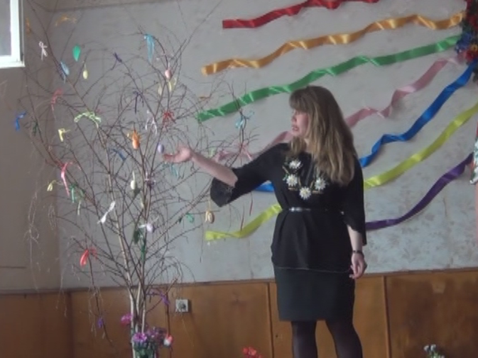
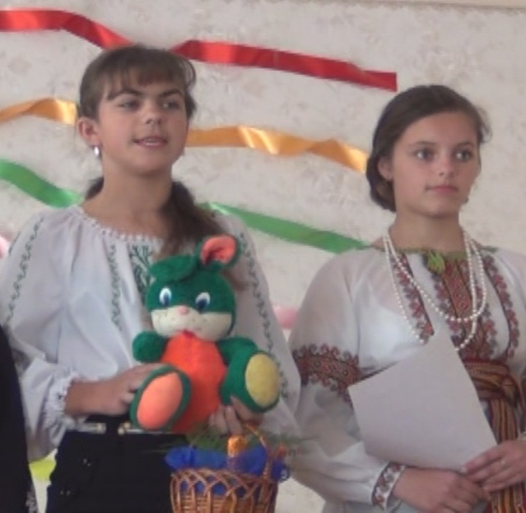
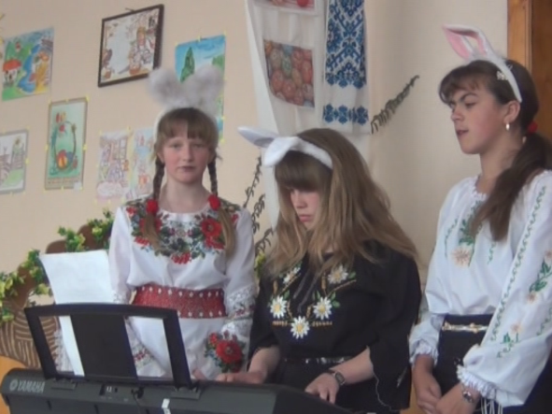
Організаційний проект «Ostern»

Slide 15
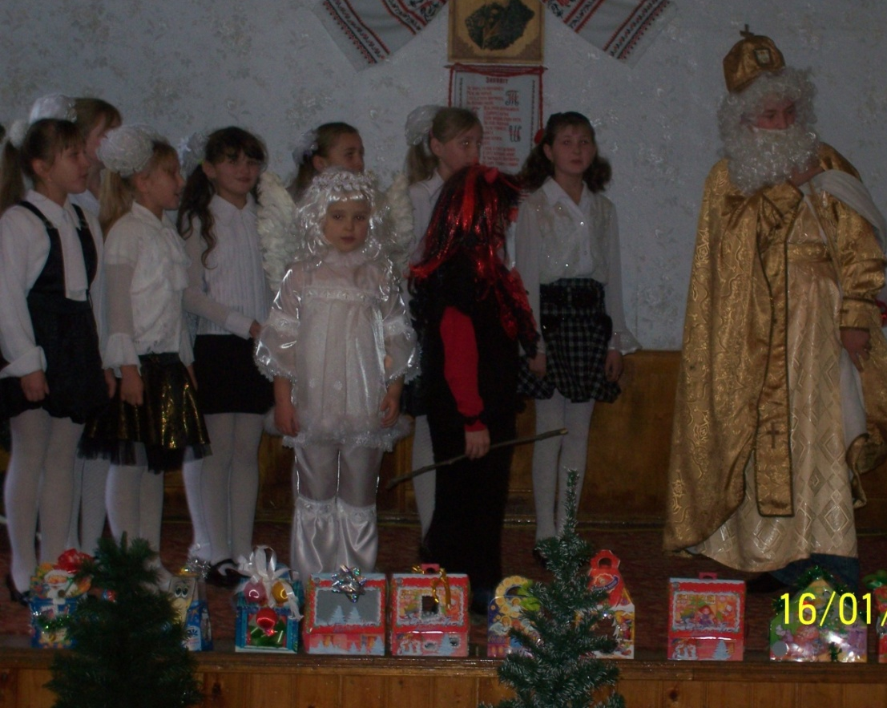
Країнознавчі проекти розвивають пізнавальний інтерес до вивчення мови

Slide 16
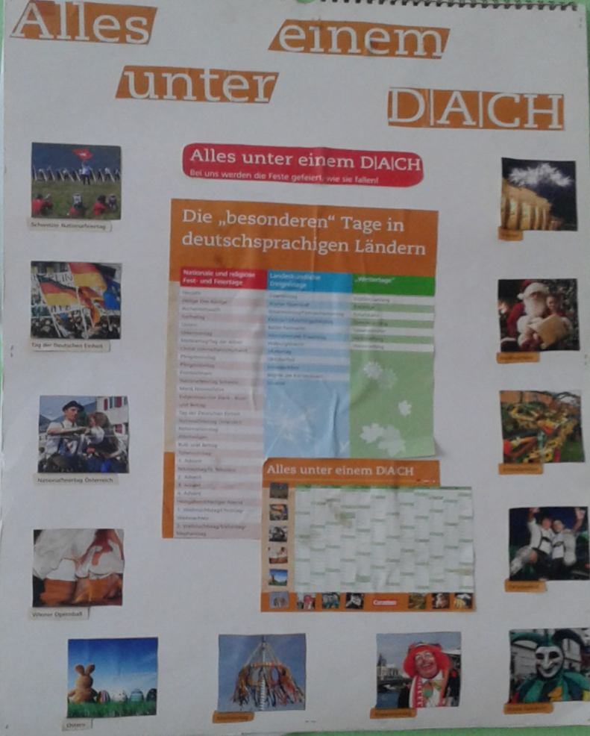
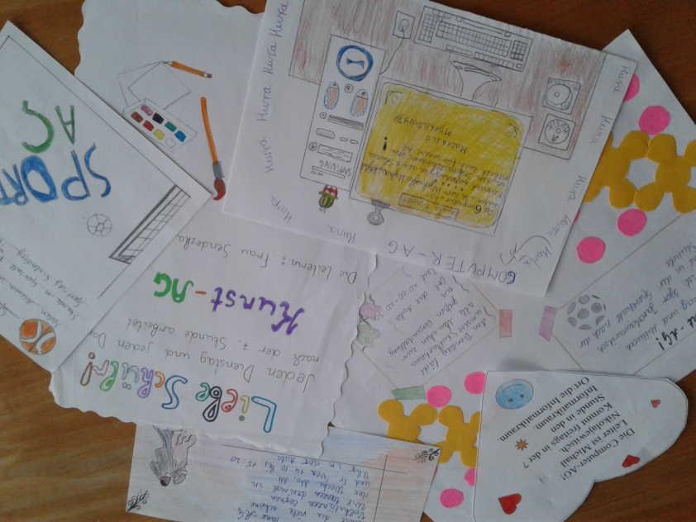
Інформаційні та дослідницькі проекти

Slide 17
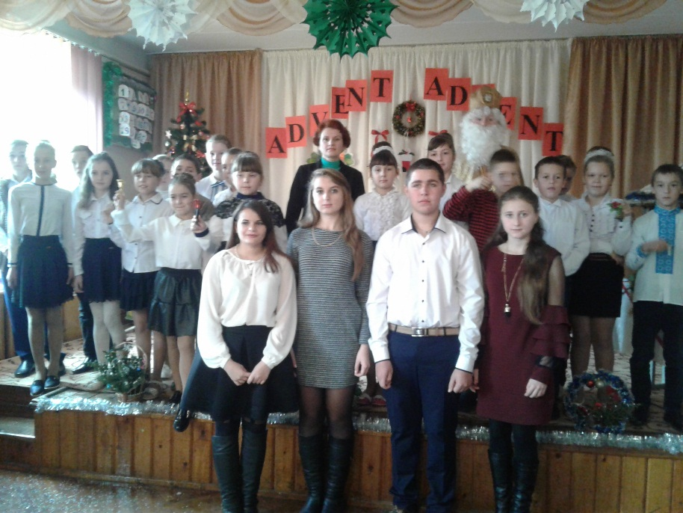
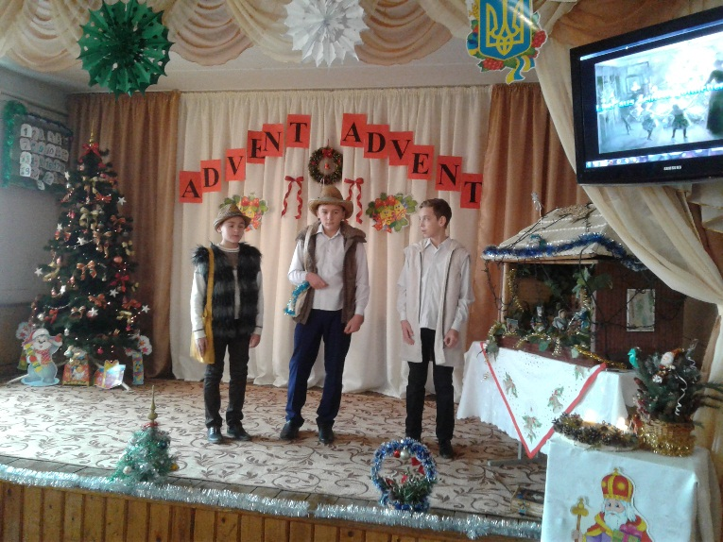
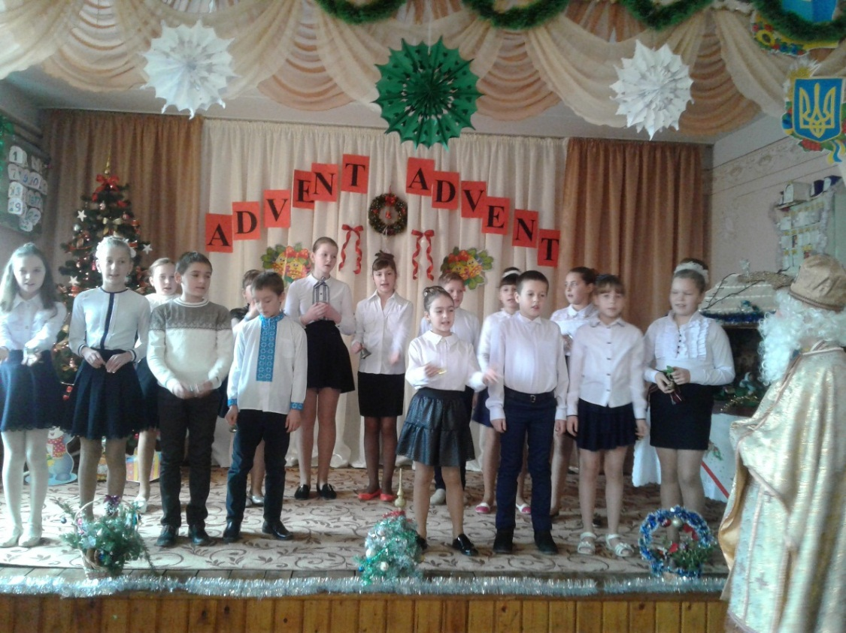
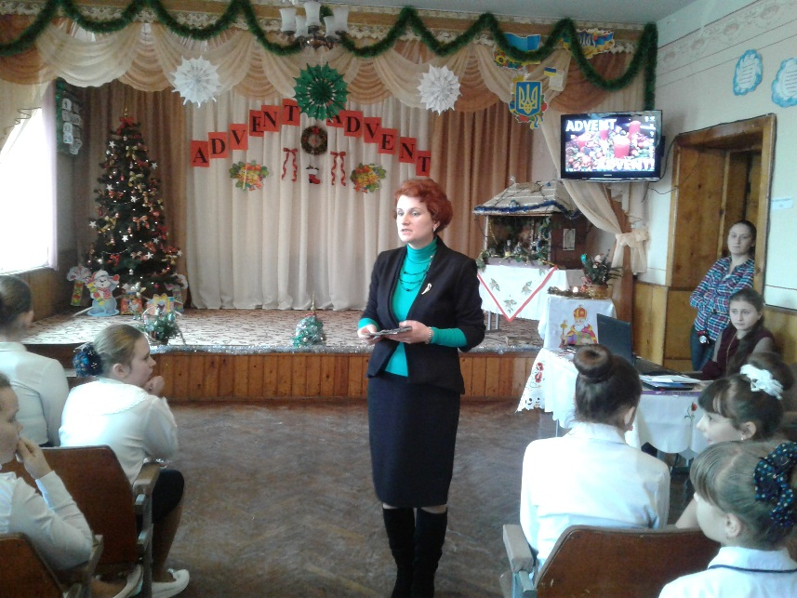
Проект «Advent, Advent…”

Slide 18
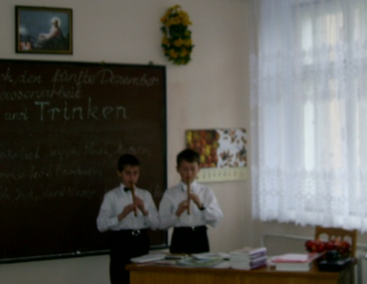
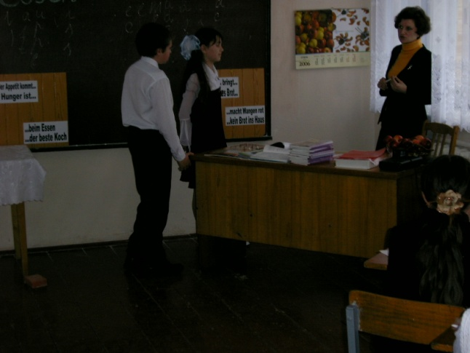
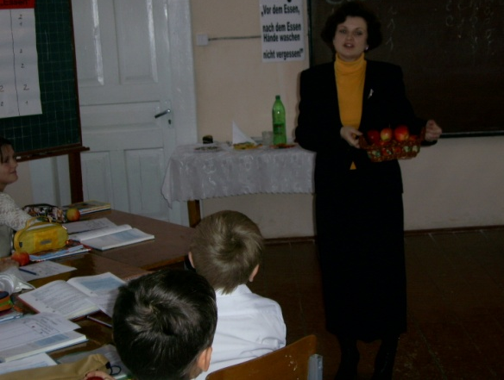
Фотогалерея форм і методів навчання

Slide 19
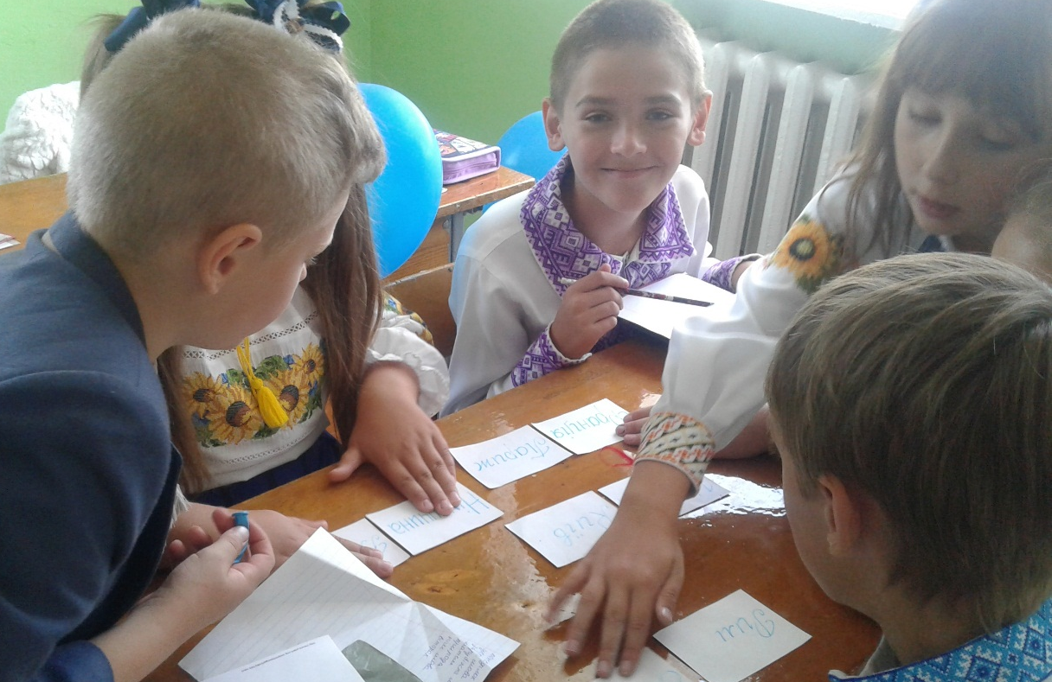
Gruppenarbeit ist immer effektiv

Slide 20
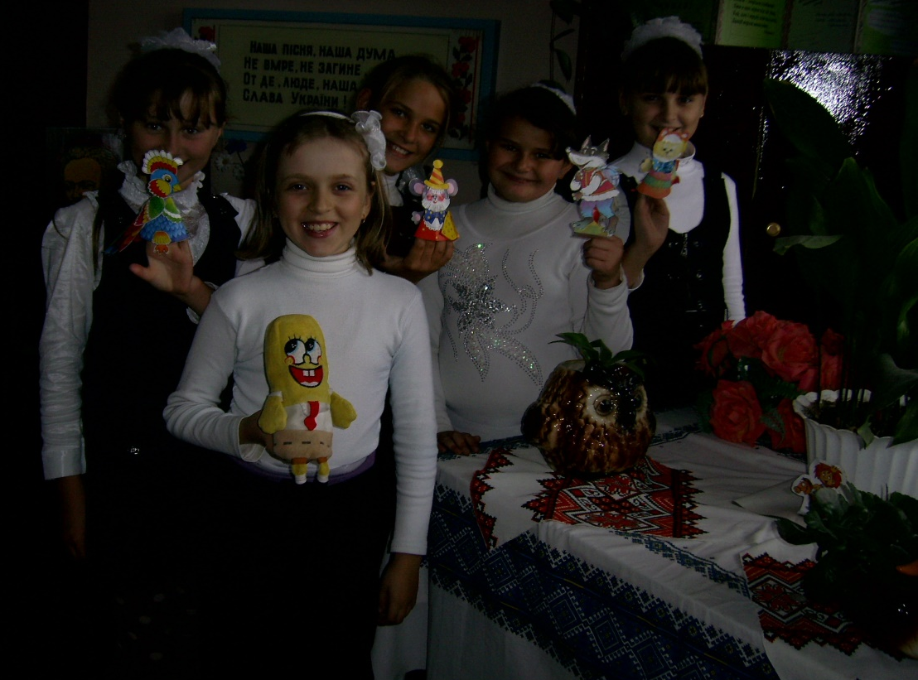
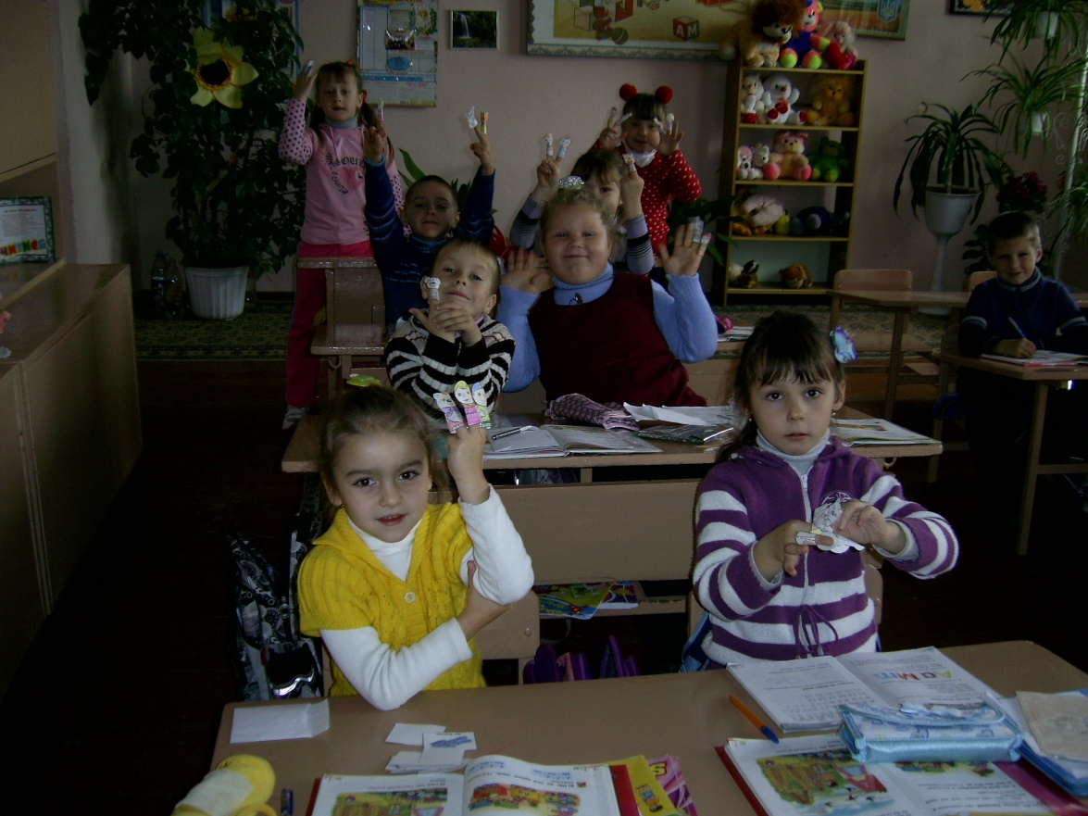
Lernen und spielen - das war schon immer erfolgreicher Rezept

Slide 21
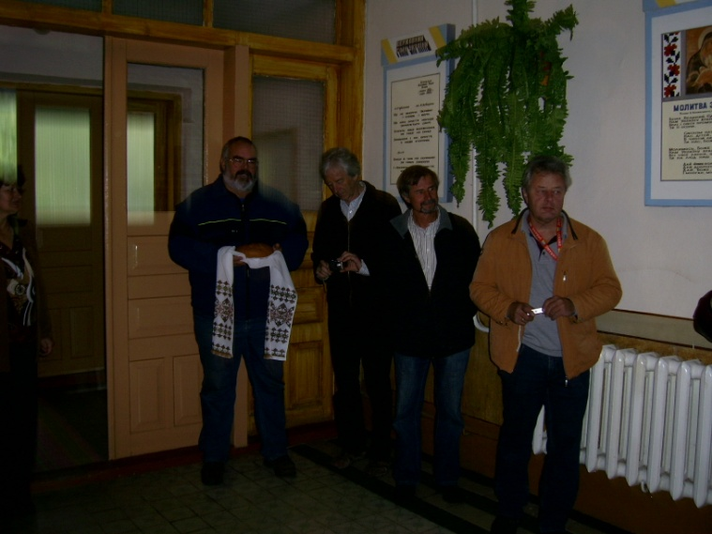
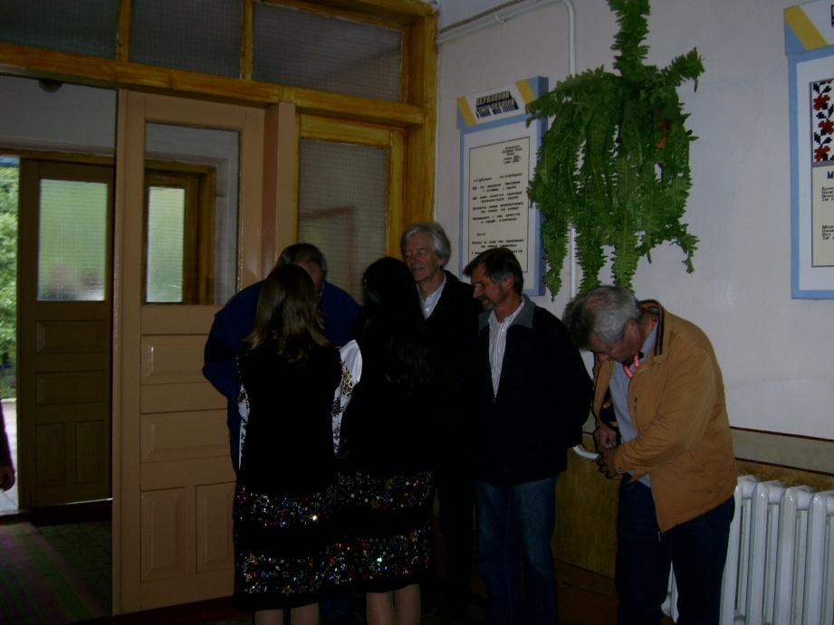
Nichts motiviert so stark wie Kontakte mit Sprachträger

Slide 22
Der Dresdener Student Andreas Reisl ist das Organisationsmitglied von „Wandervogel“

Slide 23
4
Узагальнення досвіду
Учитель готується до гарного уроку все життя…
В. Сухомлинський
Відкриті уроки районного рівня
№ | Дата | Рівень | Тема семінару | Клас
1. | 06.03.2001 | Районний семінар вчителів німецької мови | Ефективні шляхи формування комунікативної компетенції на уроці німецької мови | 9
2. | 2007 | Районний семінар директорів шкіл | Впровадження у навчально- виховний процес інноваційних технологій. | 6
3 | 2003 | Обласний семінар методистів іноземної мови | Особливості навчання німецької мови у початкових класах | 2
4. | 09.12.2008 | Районний семінар вчителів німецької мови | Розвиток креативного мислення у вивченні німецької мови | 7

Slide 24
Участь у методичних заходах
№ | Дата | Тема | Назва заходу
1. | 07.05.2012 | Moderne Lehrwerke fur Kinder und Jugendliche im DaF-Unterricht | Семінар видавництва «Cornelsen»
2. | 05.2012 | Викладання німецької мови у 1 класі за новим Державним стандартом.. | Курси тренерів
3. | 10.12.2012 | Обласне засідання “Deutsch lernen ist super!” | Творча зустріч з автором підручників Сотниковою С.
4. | 19.11.2013 | Поширення власного досвіду “Мій шлях професійного розвитку.” | Районний семінар вчителів німецької мови
5. | 2013 | Моніторинг якості підручників «Німецька мова» у початкових класах. | Анкетування
6. | 08.11.-12.11.2014 | Курси підвищення кваліфікації “Methodik, Didaktik, Sprache.” | Семінарські методичні заняття від Гете-інституту
7. | 28.03-07.04.2016 | «Німецька мова. Презентація нових підручників» | Вебінар від Інтерактивної школи творчого вчителя
8. | 26.08.2016 | “Комплексно –орієнтований підхід до вивчення іноземної мови як крок до створення Нової української школи.” | Майстер-клас
9. | 07.11.2017 | «Діяльнісно-орієнтований підхід до формування та розвитку умінь учнів сприймання на слух …» | Обласний науково-практичний семінар методистів

Slide 25
Участь у методичних заходах
№ | Дата | Тема | Назва заходу
10. | 2017 | « Підвищення професійного рівня учителів як передумова покращення якості іншомовної освіти». | Обласний науково –практичний семінар методистів
11. | 25.01.2018 | “Креативність мислення поза стандартом». | Інтернет-марафон від видавничої групи “Основа”
12. | 14.11.2017 | Формування професійної компетенції вчителів іноземних мов на сучасному етапі. | Майстер-клас вчителів іноземної мови
13. | 23.08.2017 | Організація навчально-виховного процесу за оновленими навчальними програмами з іноземних мов для 5-9 , 10-11класів у 2017/2018 н.р. | Методоб’єднання вчителів іноземної мови
14. | 11.11.2017 16.11.2017 | «Реалізація компетентнісного підходу в НМК німецької мови для 9 класів», «Go Camp-незабутнє літо з мовним волонтером», «Від шкільного інтегрованого STEM-проекту до міжнародного визнання.» | Вебінари від Інтерактивної школи творчого вчителя
15. | 24.01.2018 | «Використання інтерактивних прийомів «фішбоун» та «кубик Блума» на уроках у початковій школі». | Інтернет-марафон від видавничої групи “Основа”

Slide 26
Участь у змаганнях, конкурсах
Будьте самі шукачами, дослідниками.
Якщо не буде вогника у вас, вам ніколи не запалити його в інших…
В. Сухомлинський
№ | Дата | Назва | Результат
1. | 03.1994 | Районний конкурс «Учитель року» | ІІ місце
2. | 01.1997 | Районний конкурс «Учитель року» | ІІ місце
3. | 1999 | Районний конкурс «Класний керівник року» | І місце
4. | 02.2000 | Обласний конкурс «Класний керівник: крок у ХХІ століття» | Фіналіст обласного туру
5. | 12.2011 | Районний конкурс «Учитель року» | Фіналіст

Slide 27
Розробка авторських програм, науково-методичні матеріали
Мало знати, потрібно й використовувати.
Мало бажати ,потрібно й робити.
Й. В. Гете
№ | Дата | Назва
1. | 2011 | Програма факультативного курсу з німецької мови для 8-9 класів загальноосвітніх навчальних закладів (навчально-методична програма)
2. | 2013 | Аналіз навчального та науково-методичного апарату підручника «Німецька мова» для 1 класу за результатами апробації (науково-дослідницька робота)
3. | 2014 | Розробки уроків німецької мови до НМК «Німецька мова» для 1 класу авторів О. О. Паршикової, Г. М. Мельничук, Л.П. Савченко, М.М.Сидоренко і ін.
4. | 2015 | Посібник “Testenmosaik ”
5. | 2017 | Збірник „ Deutsch mit Vergnügend.“
6. | 2018 | Посібник «Організація та реалізація діяльності у літніх мовних таборах».

Slide 28
5
Позаурочна діяльність
 | Назва | Дата
1. | Член журі районного туру Всеукраїнської олімпіади з німецької мови | 2000 -2015, 2017
2. | Координатор Всеукраїнського конкурсу з німецької мови «Орлятко» | 2012 - 2017
3. | Координатор позапрограмного конкурсу з німецької мови «Альбус» | 2012 - 2017
4. | Координатор видавництва «Cornelsen»

Slide 29
Всеукраїнський конкурс з німецької мови «Орлятко», конкурс «Альбус», олімпіада «Олімпус»

Slide 30
Участь у методичних заходах

Slide 31
Всеукраїнський конкурс з німецької мови «Орлятко», конкурс «Альбус», олімпіада «Олімпус»

Slide 32
Голова міжшкільного методоб’єднання вчителів іноземної мови

Slide 33
Член журі районного туру конкурсу
«Учитель Року-2018» в номінації
«Німецька мова»

Slide 34
Член журі ІІ туру Всеукраїнської олімпіади з німецької мови

Slide 35
Голова шкільного методоб'єднання класних керівників

Slide 36
Класний керівник

Slide 37
Українсько-німецький рік мов 2017/2018
через 25 років дипломатичних відносин
між державами

Slide 38
Літній мовний табір „Hallo, Sommer!“

Slide 39
Мовні ресурси
Сайти
http://www.dw.com
https://www.goethe.de
http://www.easy-online-german.com/
http://www.testdaf.de
https://deutschlernerblog.de/
https://www.deutsch-lernen.com/
http://www.bbc.co.uk/languages/german/
http://deutschonline.at.ua/
https://www.cornelsen.de/
http://german.about.com/
https://www.hueber.de/

Slide 40
Додатки для вивчення німецької мови
busuu - https://play.google.com/store/apps/details?id=com.busuu.android.de
Duolingo - https://play.google.com/store/apps/details?id=com.duolingo
Babble - https://play.google.com/store/apps/details?id=com.babbel.mobile.android.de
Rosetta Stone - https://play.google.com/store/apps/details?id=air.com.rosettastone.mobile.CoursePlayer
14000 Deutsche Verben -https://play.google.com/store/apps/details?id=com.gmail.bunterdickhaeuter.verben
DWLearn German -https://play.google.com/store/apps/details?id=com.dw.learngerman

Slide 41
Моє кредо
Життєве Man lernt, solange man lebt. Volksmund. Вік живи − вік учись. Народна мудрість | Професійне Успіху неможливо добитися без любові до дітей та знання своєї справи. Дістервег

